Slide 1
Программно-аппаратный стек CUDA. Иерархия памяти в CUDA. Глобальная память
Лекторы:
  Боресков А.В. (ВМиК МГУ)
  Харламов А.А. (NVidia)

Slide 2
Примеры многоядерных систем
На первой лекции мы рассмотрели
  Intel Core 2 Duo
  SMP
  Cell
  BlueGene/L
  G80 / Tesla / Fermi
Notes:
На предыдущей лекции мы поверхностно рассмотрели некоторые существующие архитектуры

Slide 3
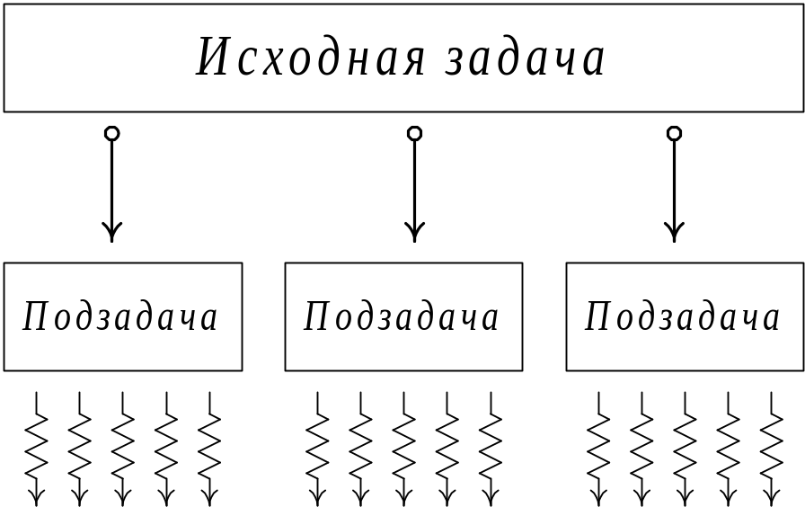
Подход CUDA
Исходная задача разбивается на подзадачи, которые можно решать независимо друг от друга.
Каждая из этих подзадач решается набором взаимодействующих между собой нитей
Notes:
Как правило вычислительный узел – достаточно маломощный процессор (Blue Gene/L и Blue Gene/P используют Power PC)
Вычислительные узлы имеют свою оперативную память и свой кэш
Вычислительные узлы объединяются в более крупные блоки (SPE в Cell, Ядра в Intel Core 2 Duo / Quad, SP в SM в Tesla)
Крупные блоки могут объединятся с целью наращивать вычислительную мощь (SM в Tesla, Node в Blue Gene/L и Blue Gene/P, SMP)

Slide 4
SIMT (Single Instruction, Multiple Threads)
Параллельно на каждом SM выполняется большое число отдельных нитей (threads)
Нити подряд разбиваются на warp’ы (по 32 нити) и SM управляет выполнением warp’ов
Нити в пределах одного warp’а выполняются физически параллельно
Большое число warp’ов покрывает латентность
Notes:
Давайте внесем ясность: у кого есть сомнения в чем разница между GeForce и Tesla?
Если есть сомнения:
GeForce – это игровая карта для 3D игр.
С точки зрения HW:
Короче жизненный цикл.
Набор 3d устройств, например - видео выход
Правда остальные возможности: графического конвеера сохранены растеризация,
Выше частоты
Больший объем памяти
С точки зрения SW:
Другой драйвер
Игровые всякие заморочки: SLI / Stereo и иже с ними
С точки зрения разработки на CUDA:
Никакой
С точки зрения supportа
1) Tesla обладает более длительным сроком жизни и поддержки

Slide 5
Технические детали
RTM CUDA Programming Guide
Run CUDAHelloWorld
  Печатает аппаратно зависимые параметры
    Размер shared памяти
    Кол-во SM
    Размер warp’а
    Кол-во регистров на SM
    т.д.

Slide 6
Программная модель CUDA
Код состоит как из последовательных, так и из параллельных частей
Последовательные части кода выполняются на CPU
Массивно-параллельные части кода выполняются на GPU как ядра

Slide 7
Программная модель CUDA
GPU (device) это вычислительное устройство, которое:
  Является сопроцессором к CPU (host)
  Имеет собственную память (DRAM)
  Выполняет одновременно очень много нитей

Slide 8
Программная модель CUDA
Последовательные части кода выполняются на CPU
Массивно-параллельные части кода выполняются на GPU как ядра
Отличия нитей между CPU и GPU
  Нити на GPU очень «легкие»
  HW планировщик задач
  Для полноценной загрузки GPU нужны тысячи нитей
    Для покрытия латентностей операций чтения / записи
    Для покрытия латентностей sfu инструкций

Slide 9
Программная модель CUDA
Параллельная часть кода выполняется как большое количество нитей (threads)
Нити группируются в блоки (blocks) фиксированного размера
Блоки объединяются в сеть блоков (grid)
Ядро выполняется на сетке из блоков
Каждая нить и блок имеют свой уникальный идентификатор
Notes:
Как управлять большим кол-вом потоков?
Параллельная часть кода выполняется как большое количество нитей
Нити группируются в блоки фиксированного размера (1/2/3-мерные массивы)
Блоки объединяются в сеть блоков (1/2-мерный массив
Ядро выполняется на сетке из блоков
Каждая нить и блок имеют свой идентификатор
Рассмотрим это более детально на следующих слайдах.

Slide 10
Программная модель CUDA
Десятки тысяч потоков
for ( int ix = 0; ix < nx; ix++ )
{
pData[ix] = f(ix);
}
for ( int ix = 0; ix < nx; ix++ )
for ( int iy = 0; iy < ny; iy++ )
{
pData[ix + iy * nx] = f(ix) * g(iy);
}
for ( int ix = 0; ix < nx; ix++ )
for ( int iy = 0; iy < ny; iy++ )
for ( int iz = 0; iz < nz; iz++ )
{
pData[ix + (iy + iz * ny) * nx] = f(ix) * g(iy) * h(iz);
}
Notes:
Задумайтесь: у вас в распоряжении есть устройство, которое способно выполнять десятки тысяч поток. Эти потоки легковесные, не требует ресурсов на переключение и одновременно существуют на устройстве.
Что с этим со всем делать?
Десятки тысяч потоков могут иметь разную, скажем так, топологию.
Возможны:
1) Одномерные задачи – например быстрое преобразование фурье – часто применяющийся инструмент в обработке ЦС.
2) Двумерные задачи – перемножение матриц, решение СЛАУ
3) Трехмерные задачи – физическое моделирование, решение ДУ
И т.д.

Slide 11
Программная модель CUDA
Потоки в CUDA объединяются в блоки:
  Возможна 1D, 2D, 3D топология блока
    Общее кол-во потоков в блоке ограничено
    В текущем HW это 512 потоков

Slide 12
Программная модель CUDA
Потоки в блоке могут разделять ресурсы со своими соседями
float data[N];
for ( int ix = 0; ix < nx; ix++ )
data[ix] = f(ix, data[ix / n]);
Notes:
Каждые n потоков используют одно и то же значение из g_Data

Slide 13
Программная модель CUDA
Блоки могут использовать shared память
  Т.к. блок целиком выполняется на одном SM
  Объем shared памяти ограничен и зависит от HW
Внутри Блока потоки могут синхронизоваться
  Т.к. блок целиком выполняется на одном SM

Slide 14
Программная модель CUDA
Блоки потоков объединяются в сетку (grid) потоков
  Возможна 1D, 2D топология сетки блоков потоков

Slide 15
Синтаксис CUDA
CUDA – это расширение языка C/C++
  [+] спецификаторы для функций и переменных
  [+] новые встроенные типы
  [+] встроенные переменные (внутри ядра)
  [+] директива для запуска ядра из C кода
Как скомпилировать CUDA код
  [+] nvcc компилятор
  [+] .cu расширение файла

Slide 16
Синтаксис CUDA
Спецификаторы
Спецификатор функций
Спецификатор | Выполняется на | Может вызываться из
__device__ | device | device
__global__ | device | host
__host__ | host | host
Спецификатор переменных
Спецификатор | Находится | Доступна | Вид доступа
__device__ | device | device | R
__constant__ | device | device / host | R / W
__shared__ | device | block | RW / __syncthreads()

Slide 17
Расширения языка C
Спецификатор __global__ соответствует ядру
  Может возвращать только void
Спецификаторы __host__ и __device__ могут использоваться одновременно
  Компилятор сам создаст версии для CPU и GPU
Спецификаторы __global__ и __host__ не могут быть использованы одновременно

Slide 18
Расширения языка C
Ограничения на функции, выполняемые на GPU:
Нельзя брать адрес (за исключением __global__)
Не поддерживается рекурсия
Не поддерживаются static-переменные внутри функции
Не поддерживается переменное число входных аргументов

Slide 19
Расширения языка C
Ограничения на спецификаторы переменных:
Нельзя применять к полям структуры или union
Не могут быть extern
Запись в __constant__ может выполнять только CPU через специальные функции
__shared__ - переменные не могут инициализироваться при объявлении

Slide 20
Расширения языка C
Новые типы данных:
1/2/3/4-мерные вектора из базовых типов
  (u)char, (u)int, (u)short, (u)long, longlong
  float, double
dim3 – uint3 с нормальным конструкторов, позволяющим задавать не все компоненты
  Не заданные инициализируются единицей

Slide 21
Расширения языка С
int2 a = make_int2 ( 1, 7 );
float4 b = make_float4 ( a.x, a.y, 1.0f, 7 );
float2 x = make_float2 ( b.z, b.w );
dim3 grid = dim3 ( 10 );
dim3 blocks = dim3 ( 16, 16 );
Для векторов не определены покомпонентные операции
Для double и longlong возможны только вектора размера 1 и 2.

Slide 22
Синтаксис CUDA
Встроенные переменные
Сравним CPU код vs CUDA kernel:
float * data;
for ( int i = 0; i < n; i++ )
{
data [x] = data[i] + 1.0f;
}
Пусть nx = 2048
Пусть в блоке 256 потоков
→ кол-во блоков = 2048 / 256 = 8
__global__ void incKernel ( float * data )
{
int idx = blockIdx.x * blockDim.x + threadIdx.x;
data [idx] = data [idx] + 1.0f;
}
[ 0 .. 7 ]
[ == 256]
[ 0 .. 255 ]
Notes:
Рассмотрим очень простое ядро

Slide 23
Синтаксис CUDA
Встроенные переменные
В любом CUDA kernel’e доступны:
  dim3 gridDim;
  uint3 blockIdx;
  dim3 blockDim;
  uint3 threadIdx;
  int warpSize;
dim3 – встроенный тип, который используется для задания размеров kernel’а
По сути – это uint3.

Slide 24
Синтаксис CUDA
Директивы запуска ядра
Как запустить ядро с общим кол-во тредов равным nx?
float * data;
dim3 threads ( 256 );
dim3 blocks ( nx / 256 );
Неявно предпологаем, что nx кратно 256
incKernel<<<blocks, threads>>> ( data );
<<< , >>> угловые скобки, внутри которых задаются параметры запуска ядра:
Кол-во блоке в сетке
Кол-во потоков в блоке
…

Slide 25
Расширения языка С
Общий вид команды для запуска ядра
incKernel<<<bl, th, ns, st>>> ( data );
bl – число блоков в сетке
th – число нитей в сетке
ns – количество дополнительной shared-памяти, выделяемое блоку
st – поток, в котором нужно запустить ядро

Slide 26
Как скомпилировать CUDA код
NVCC – компилятор для CUDA
  Основными опциями команды nvcc являются:
  -deviceemu - компиляция в режиме эмуляции, весь код будет выполняться в многонитевом режиме на CPU и можно использовать обычный отладчик (хотя не все ошибки могут проявится в таком режиме)
  --use_fast_math - заменить все вызовы стандартных математических функций на их быстрые (но менее точные) аналоги
  -o <outputFileName> - задать имя выходного файла
CUDA файлы обычно носят расширение .cu

Slide 27
Основы CUDA host API
Два API
Низкоуровневый driver API (cu*)
Высокоуровневый runtime API (cuda*)
  Реализован через driver API
Не требуют явной инициализации
Все функции возвращают значение типа cudaError_t
  cudaSuccess в случае успеха

Slide 28
Основы CUDA API
Многие функции API асинхронны:
Запуск ядра
Копирование при помощи функций *Async
Копирование device <-> device
Инициализация памяти

Slide 29
Основы CUDA API
char * cudaGetErrorString ( cudaError_t );
cudaError_t cudaGetLastError ();
cudaError_t cudaThreadSynchronize ();
cudaError_t cudaEventCreate ( cudaEvent_t * );
cudaError_t cudaEventRecord ( cudaEvent_t * );
cudaStream_t );
cudaError_t cudaEventQuery ( cudaEvent_t );
cudaError_t cudaEventSynchronize ( cudaEvent_t );
cudaError_t cudeEventElapsedTime ( float * time,
cudaEvent_t start, cudaEvent_t stop );
cudaError_t cudaEventDestroy ( cudaEvent_t );
cudaError_t cudaGetDeviceCount ( int * );
cudaError_t cudaGetDevicePropertis (
cudaDeviceProp * props,
int deviceNo );

Slide 30
CUDA Compute Capability
Возможности GPU обозначаются при помощи Compute Capability, например 1.1
Старшая цифра соответствует архитектуре
Младшая – небольшим архитектурным изменениям
Можно получить из полей major и minor структуры cudaDeviceProp

Slide 31
Получение информации о GPU
int main ( int argc, char * argv [] )
{
int deviceCount;
cudaDeviceProp devProp;
cudaGetDeviceCount ( &deviceCount );
printf ( "Found %d devices\n", deviceCount );
for ( int device = 0; device < deviceCount; device++ )
{
cudaGetDeviceProperties ( &devProp, device );
printf ( "Device %d\n", device );
printf ( "Compute capability : %d.%d\n", devProp.major, devProp.minor );
printf ( "Name : %s\n", devProp.name );
printf ( "Total Global Memory : %d\n", devProp.totalGlobalMem );
printf ( "Shared memory per block: %d\n", devProp.sharedMemPerBlock );
printf ( "Registers per block : %d\n", devProp.regsPerBlock );
printf ( "Warp size : %d\n", devProp.warpSize );
printf ( "Max threads per block : %d\n", devProp.maxThreadsPerBlock );
printf ( "Total constant memory : %d\n", devProp.totalConstMem );
}
return 0;
}

Slide 32
Compute Capability
GPU | Compute Capability
Tesla S1070 | 1.3
GeForce GTX 260 | 1.3
GeForce 9800 GX2 | 1.1
GeForce 9800 GTX | 1.1
GeForce 8800 GT | 1.1
GeForce 8800 GTX | 1.0
RTM Appendix A.1 CUDA Programming Guide

Slide 33
Compute Capability
Compute Caps. – доступная версия CUDA
  Разные возможности HW
  Пример:
    В 1.1 добавлены атомарные операции в global memory
    В 1.2 добавлены атомарные операции в shared memory
    В 1.3 добавлены вычисления в double
Узнать доступный Compute Caps. можно через cudaGetDeviceProperties()
  См. CUDAHelloWorld
Сегодня Compute Caps:
  Влияет на правила работы с глобальной памятью

Slide 34
Компиляция программ
Используем утилиту make/nmake, явно вызывающую nvcc
Используем MS Visual Studio
  Подключаем cuda.rules
  Используем CUDA Wizard (http://sourceforge.net/projects/cudawizard)

Slide 35
Типы памяти в CUDA
Тип памяти | Доступ | Уровень выделения | Скорость работы
Регистры | R/W | Per-thread | Высокая(on-chip)
Локальная | R/W | Per-thread | Низкая (DRAM)
Shared | R/W | Per-block | Высокая(on-chip)
Глобальная | R/W | Per-grid | Низкая (DRAM)
Constant | R/O | Per-grid | Высокая(L1 cache)
Texture | R/O | Per-grid | Высокая(L1 cache)

Slide 36
Типы памяти в CUDA
Самая быстрая – shared (on-chip) и регистры
Самая медленная – глобальная (DRAM)
Для ряда случаев можно использовать кэшируемую константную и текстурную память
Доступ к памяти в CUDA идет отдельно для каждой половины warp’а (half-warp)

Slide 37
Работа с памятью в CUDA
Основа оптимизации – оптимизация работы с памятью:
Максимальное использование shared-памяти
Использование специальных паттернов доступа к памяти, гарантирующих эффективный доступ
  Паттерны работают независимо в пределах каждого half-warp’а

Slide 38
Работа с глобальной памятью в CUDA
Пример работы с глобальной памятью
float * devPtr; // pointer device memory
// allocate device memory
cudaMalloc ( (void **) &devPtr, 256*sizeof ( float );
// copy data from host to device memory
cudaMemcpy ( devPtr, hostPtr, 256*sizeof ( float ), cudaMemcpyHostToDevice );
// process data
// copy results from device to host
cudaMemcpy ( hostPtr, devPtr, 256*sizeof( float ), cudaMemcpyDeviceToHost );
// free device memory
cudaFree ( devPtr );

Slide 39
Работа с глобальной памятью в CUDA
Функции для работы с глобальной памятью
cudaError_t cudaMalloc ( void ** devPtr, size_t size );
cudaError_t cudaMallocPitch ( void ** devPtr, size_t * pitch,
size_t width, size_t height );
cudaError_t cudaFree ( void * devPtr );
cudaError_t cudaMemcpy ( void * dst, const void * src,
size_t count,
enum cudaMemcpyKind kind );
cudaError_t cudaMemcpyAsync ( void * dst, const void * src,
size_t count,
enum cudaMemcpyKind kind,
cudaStream_t stream );
cudaError_t cudaMemset ( void * devPtr, int value,
size_t count );

Slide 40
Пример: умножение матриц
Произведение двух квадратных матриц A и B размера N*N, N кратно 16
Матрицы расположены в глобальной памяти
По одной нити на каждый элемент произведения
2D блок – 16*16
2D grid

Slide 41
Умножение матриц. Простейшая реализация.
#define BLOCK_SIZE 16
__global__ void matMult ( float * a, float * b, int n, float * c )
{
int bx = blockIdx.x;
int by = blockIdx.y;
int tx = threadIdx.x;
int ty = threadIdx.y;
float sum = 0.0f;
int ia = n * BLOCK_SIZE * by + n * ty;
int ib = BLOCK_SIZE * bx + tx;
int ic = n * BLOCK_SIZE * by + BLOCK_SIZE * bx;
for ( int k = 0; k < n; k++ )
sum += a [ia + k] * b [ib + k*n];
c [ic + n * ty + tx] = sum;
}

Slide 42
Умножение матриц. Простейшая реализация.
int numBytes = N * N * sizeof ( float );
float * adev, * bdev, * cdev ;
dim3 threads ( BLOCK_SIZE, BLOCK_SIZE );
dim3 blocks ( N / threads.x, N / threads.y);
cudaMalloc ( (void**)&adev, numBytes ); // allocate DRAM
cudaMalloc ( (void**)&bdev, numBytes ); // allocate DRAM
cudaMalloc ( (void**)&cdev, numBytes ); // allocate DRAM
// copy from CPU to DRAM
cudaMemcpy ( adev, a, numBytes, cudaMemcpyHostToDevice );
cudaMemcpy ( bdev, b, numBytes, cudaMemcpyHostToDevice );
matMult<<<blocks, threads>>> ( adev, bdev, N, cdev );
cudaThreadSynchronize();
cudaMemcpy ( c, cdev, numBytes, cudaMemcpyDeviceToHost );
// free GPU memory
cudaFree ( adev );
cudaFree ( bdev );
cudaFree ( cdev );

Slide 43
Простейшая реализация.
На каждый элемент
  2*N арифметических операций
  2*N обращений к глобальной памяти
Memory bound (тормозит именно доступ к памяти)

Slide 44
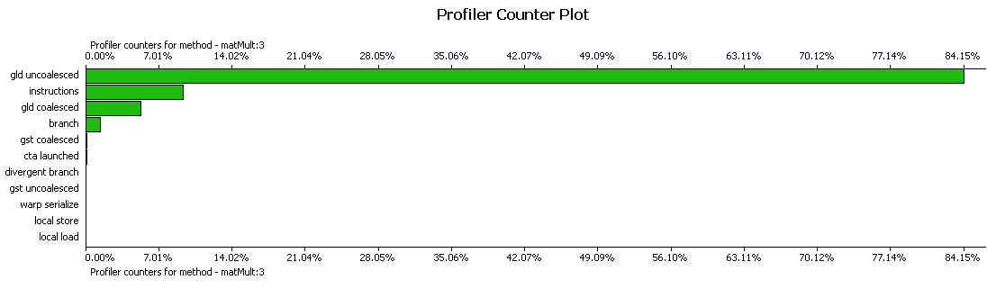
Используем CUDA Profiler
Легко видно, что основное время (84.15%) ушло на чтение из глобальной памяти
Непосредственно вычисления заняли всего около 10%

Slide 45
Оптимизация работы с глобальной памятью.
Обращения идут через 32/64/128-битовые слова
При обращении к t[i]
  sizeof(t [0]) равен 4/8/16 байтам
  t [i] выровнен по sizeof ( t [0] )
Вся выделяемая память всегда выровнена по 256 байт

Slide 46
Использование выравнивания.
struct vec3
{
float x, y, z;
};
Размер равен 12 байт
Элементы массива не будут выровнены в памяти
struct __align__(16) vec3
{
float x, y, z;
};
Размер равен 16 байт
Элементы массива всегда будут выровнены в памяти

Slide 47
Объединение запросов к глобальной памяти.
GPU умеет объединять ряд запросов к глобальной памяти в один блок (транзакцию)
Независимо происходит для каждого half-warp’а
Длина блока должна быть 32/64/128 байт
Блок должен быть выровнен по своему размеру

Slide 48
Объединение (coalescing) для GPU с CC 1.0/1.1
Нити обращаются к
  32-битовым словам, давая 64-байтовый блок
  64-битовым словам, давая 128-байтовый блок
Все 16 слов лежат в пределах блока
k-ая нить half-warp’а обращается к k-му слову блока

Slide 49
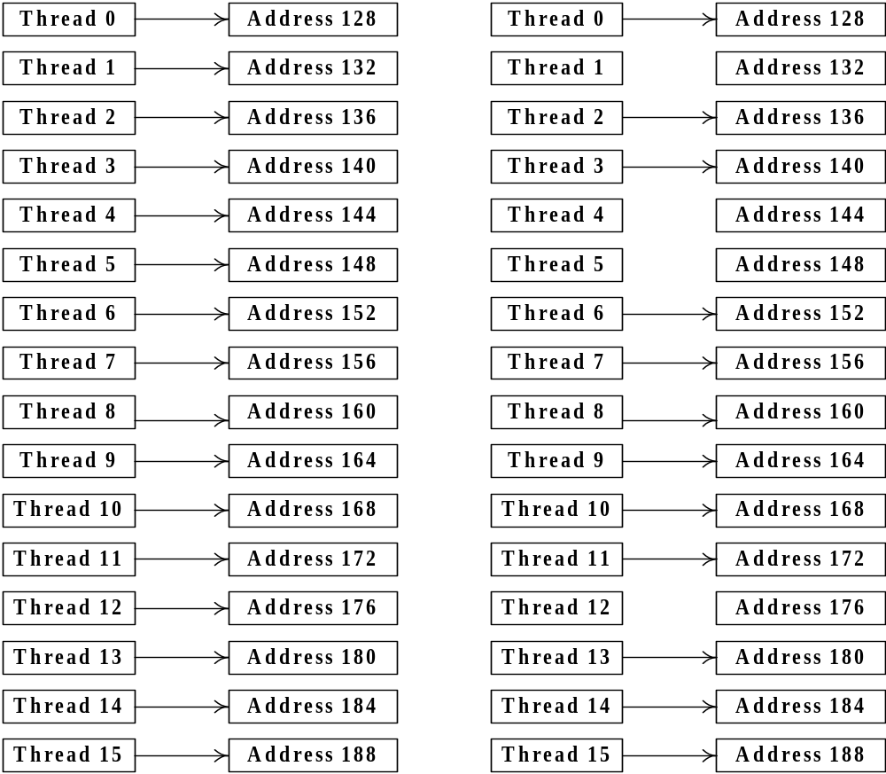
Объединение (coalescing) для GPU с CC 1.0/1.1
Coalescing

Slide 50
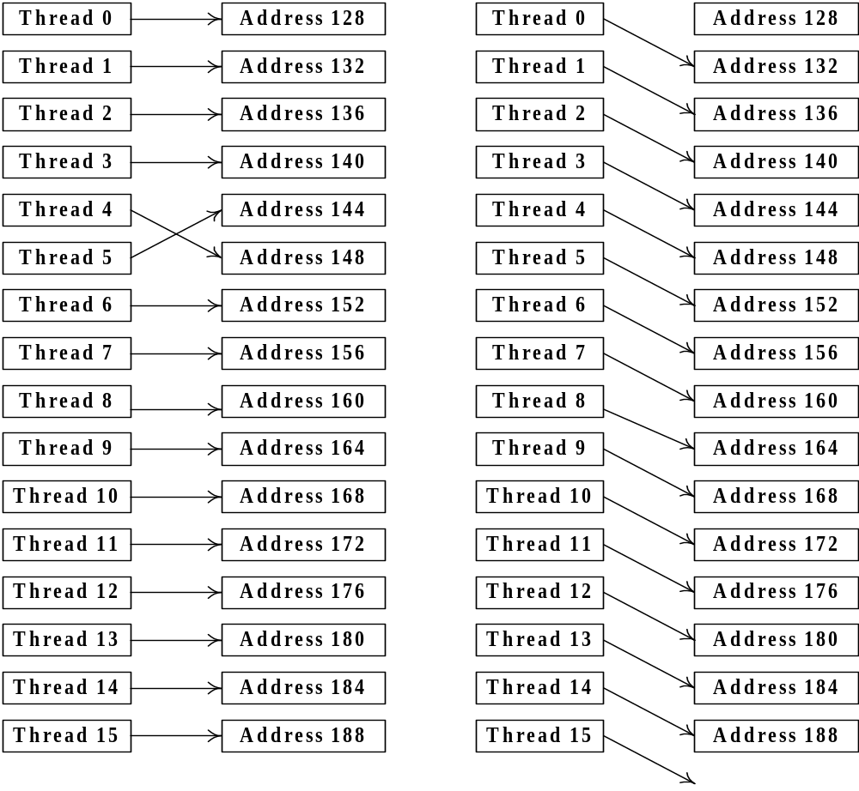
Объединение (coalescing) для GPU с CC 1.0/1.1
Not Coalescing

Slide 51
Объединение (coalescing) для GPU с CC 1.2/1.3
Нити обращаются к
  8-битовым словам, дающим один 32-байтовый сегмент
  16-битовым словам, дающим один 64-байтовый сегмент
  32-битовым словам, дающим один 128-байтовый сегмент
Получающийся сегмент выровнен по своему размеру

Slide 52
Объединение (coalescing)
Если хотя бы одно условие не выполнено
  1.0/1.1 – 16 отдельных транзакций
  1.2/1.3 – объединяет их в блоки (2,3,…) и для каждого блока проводится отдельная транзакция
Для 1.2/1.3 порядок в котором нити обращаются к словам внутри блока не имеет значения (в отличии от 1.0/1.1)

Slide 53
Объединение (coalescing)
Можно добиться заметного увеличения скорости работы с памятью
Лучше использовать не массив структур, а набор массивов отдельных компонент – это позволяет использовать coalescing

Slide 54
Использование отдельных массивов
struct vec3
{
float x, y, z;
};
vec3 * a;
float x = a [threadIdx.x].x;
float y = a [threadIdx.x].y;
float z = a [threadIdx.x].z;
Не можем использовать coalescing при чтении данных
float * ax, * ay, * az;
float x = ax [threadIdx];
float y = ay [threadIdx];
float z = az [threadIdx];
Поскольку нити одновременно обращаются к последовательно лежащим словам памяти, то будет происходить coalescing

Slide 55
Ресурсы нашего курса
CUDA.CS.MSU.SU
  Место для вопросов и дискуссий
  Место для материалов нашего курса
  Место для ваших статей!
    Если вы нашли какой-то интересный подход!
    Или исследовали производительность разных подходов и знаете, какой из них самый быстрый!
    Или знаете способы сделать работу с CUDA проще!
http://steps3d.narod.ru
www.nvidia.ru
Notes:
(Visual Assist настройка, CUDA VS 2005 Project Wizard)

Slide 56


